Slide 1
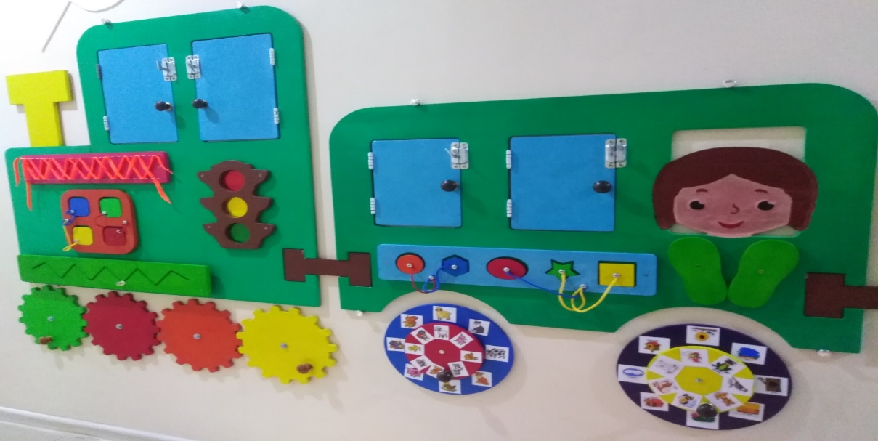
Итоговое задание.
Вариант 3.
Рекреация «Умный паровозик»
Выполнила: Маслова Людмила Анатольевна - воспитатель Детского сада №103 ОАО «РЖД» г.Лиски Воронежская область

Slide 2

ЦЕЛЬ:
разработать многофункциональный
методический продукт,
способствующий всестороннему развитию
личностных
качеств детей и взаимодействию
с родителями.

Slide 3

ЗАДАЧИ:
1.Расширение сенсорных центров.
2.Развитие логического мышления.
3.Развитие самостоятельности и познавательной активности
4.Установление причинно-следственных связей.
5.Установление доверитильных отношений между всеми
участниками воспитательного процесса.
6.Вовлечение родителей в совместную деятельность.

Slide 4

Продукт расположен в коридоре ДОУ.
Рекреация представляет собой бизиборд с определенным набором игр для детей:
э
- шнуровочка - песочные часы - парикмахерская - «Помоги пчелке» - «Позвони другу» - «Сосчитай-ка» - «Мамы и детеныши» - «Найди пару» | -«Кто где живет?» - «Какой сок получится?» - «Подбери форму» - «Продолжи предложение» - «Назови одним словом» - «Составь предложение» - «Найди букву» и др.

Slide 5

Бизиборд предусматривает окошки
с меняющимися заданиями для детей
всех возрастов в зависимости
от тем недели, интересов детей
и запросов родителей.

Slide 6

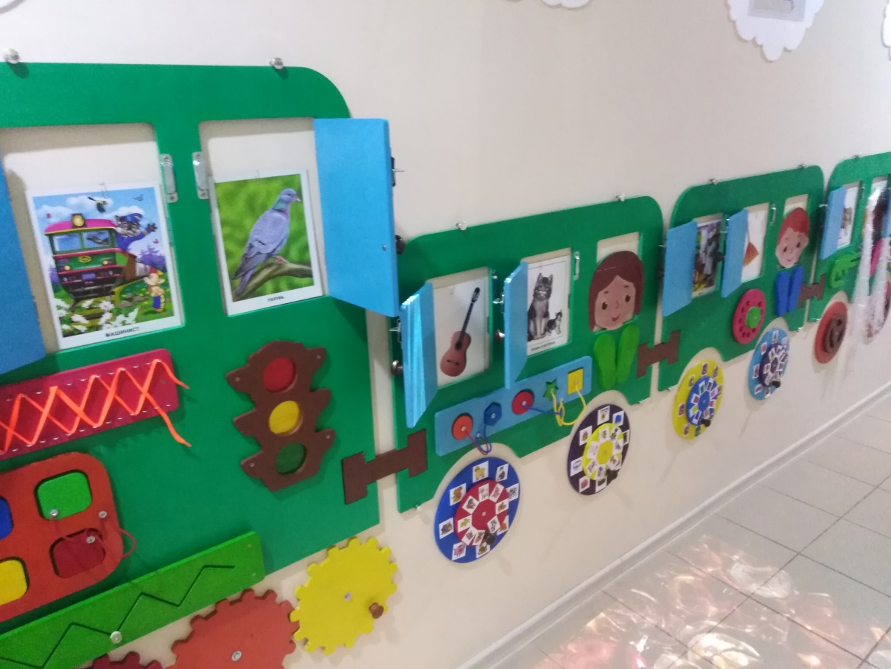

Slide 7
Для родителей подобран материал,
который поможет расширить представление об
играх для детей, установить более близкий контакт между
родителями и детьми. Родители могут задать
интересующие их вопросы и
получить квалифицированный ответ.

Slide 8
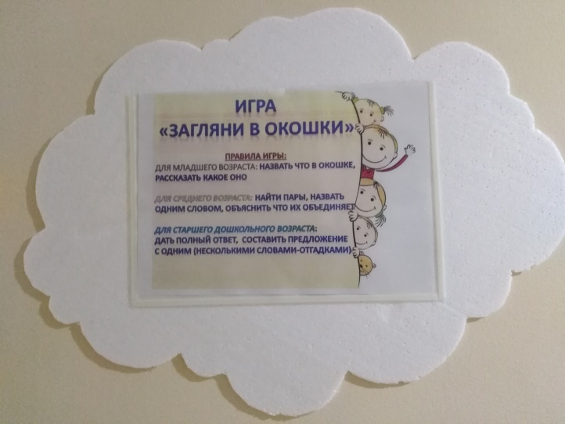
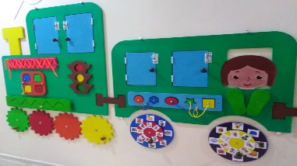
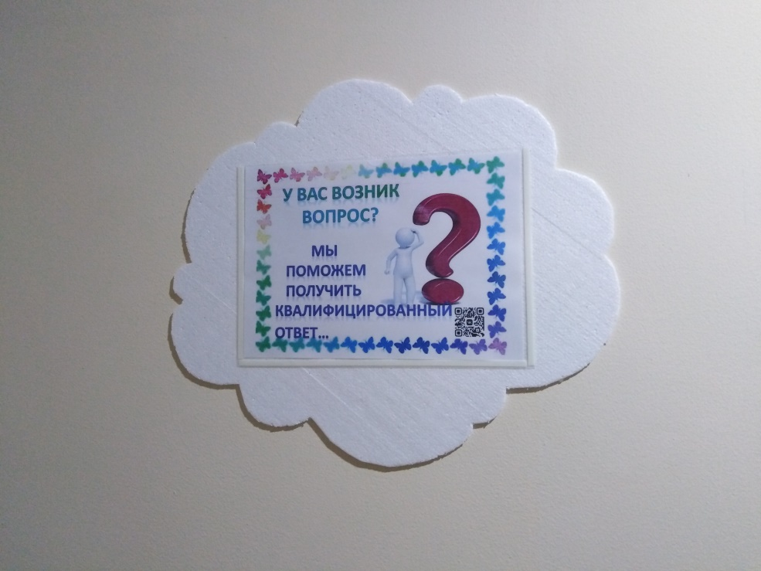

Slide 9

Мультимедийный интерактивный пол,
расположенный в данной рекреации, помогает
детям раскрепоститься, снять мышечное напряжение
и эмоционально разгрузиться, улучшает
двигательную активность, развивает логическое мышление
и смекалку, помогает быстрее освоить
цвета, фигуры, названия предметов,
правила дорожного движения и т.д., вовлекая в игровую
деятельность и взрослых.

Slide 10
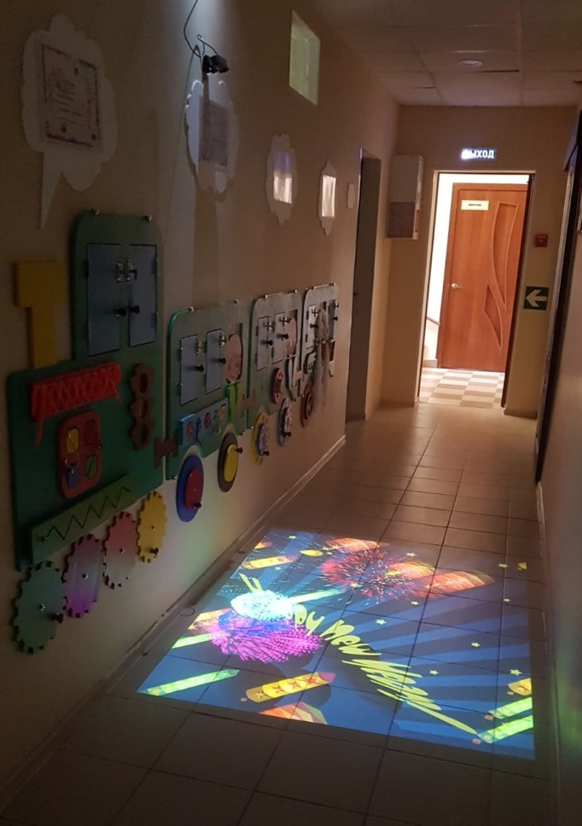
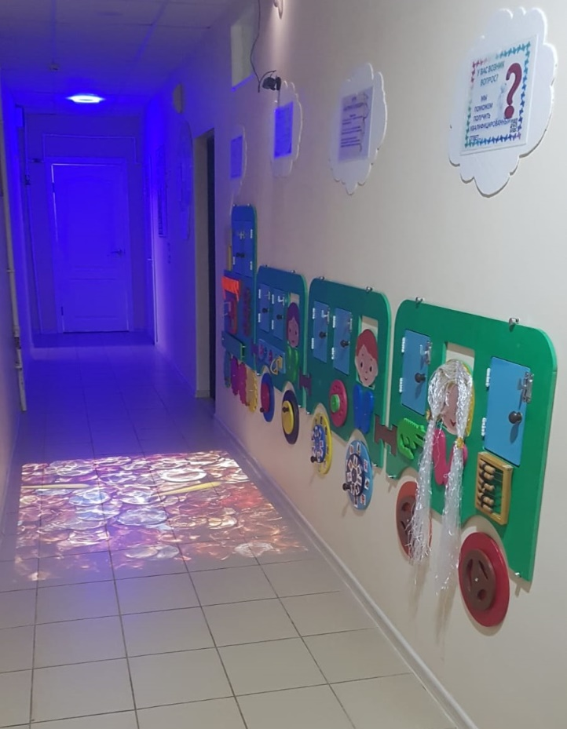

Slide 11
В данной зоне возможно взаимодействие:
педагогов с детьми (занятие,
досуговая и игровая
деятельность и др.)
родителей с детьми (минутки
совместных игр с родителями
в свободное время)
детей разных возрастных групп
(квесты для малышей, этапы
путешествий по территории детского
сада, обыгрывание некоторых
игр и др.);
родителей и педагогов (через
окошко «Напишите, о чем вам
интересно узнать?», консультации,
буклеты, ссылки, QR-коды и др.)

Slide 12
Такая форма сотрудничества является «живой» и эффективной при условиях:
Специалисты должны уделять достаточное внимание педагогическому содержанию, периодически подбирать материал в соответствии с интересами детей и родителей.
Установление неформальных доверительных отношений с родителями не должны являеться основной целью общения.

